Slide 1
PROBABILIDADE
PROF. HÉLITON R. TAVARES

Slide 2
1. Conceitos Básicos em Probabilidade
Encontramos, na natureza, muitas situações que envolvem incertezas.
Elas são denominadas de fenômenos ou experimentos aleatórios
O espaço amostral é o conjunto de todos os resultados possíveis de um experimento aleatório e é representado por $Ω$. Ele pode ser enumerável, finito ou infinito, se pode ser colocado em correspondência bi-unívoca com os números naturais. Caso contrário, será não enumerável, como a reta real.
Cada resultado possível é denominado ponto ou elemento de $Ω$ e denotado genericamente por $ω$. Assim, escrevemos $ω∈Ω$ para indicar que o elemento $ω$ está em $Ω$. O conjunto sem elementos é o conjunto vazio, denotado por $φ$.
Os subconjuntos de $Ω$, serão denotados por letras latinas maiúsculas do inicio do alfabeto, tais como A, B, etc. Além disso, escrevemos $A∈Ω$ para indicar que A é subconjunto do espaço amostrai $Ω$.

Slide 3
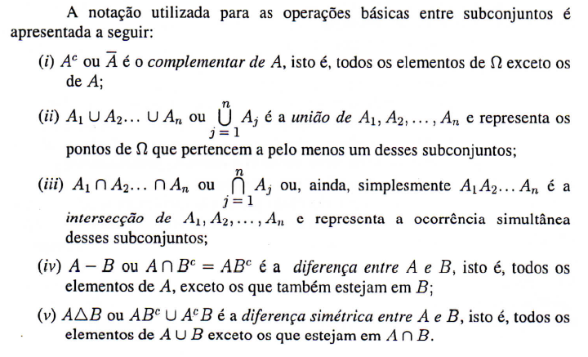
Notação

Slide 4
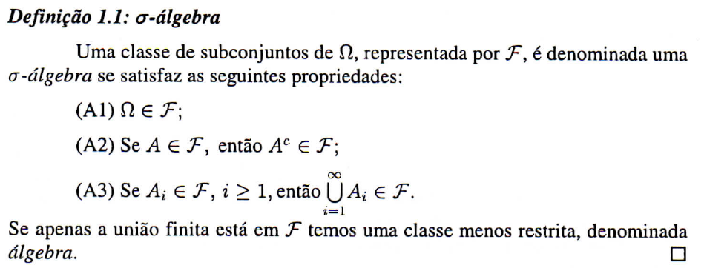

Slide 5
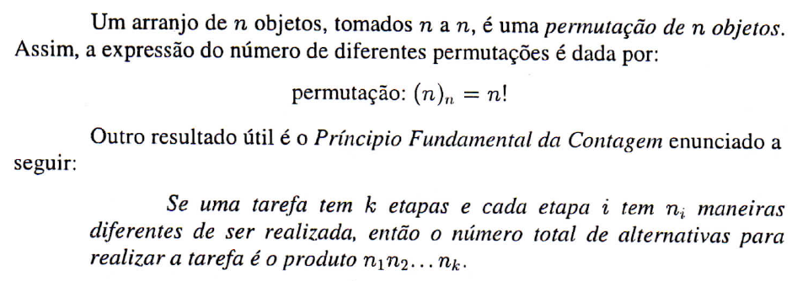
CONTAGEM:

Slide 6
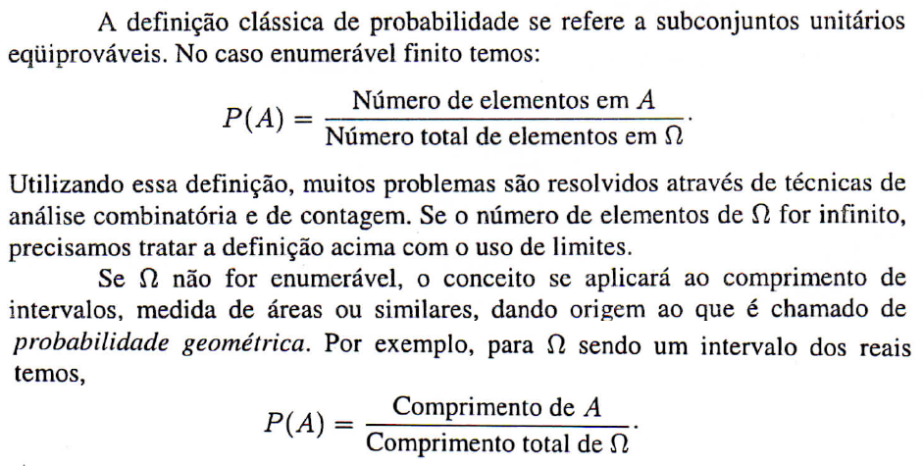
PROBABILIDADE

Slide 7
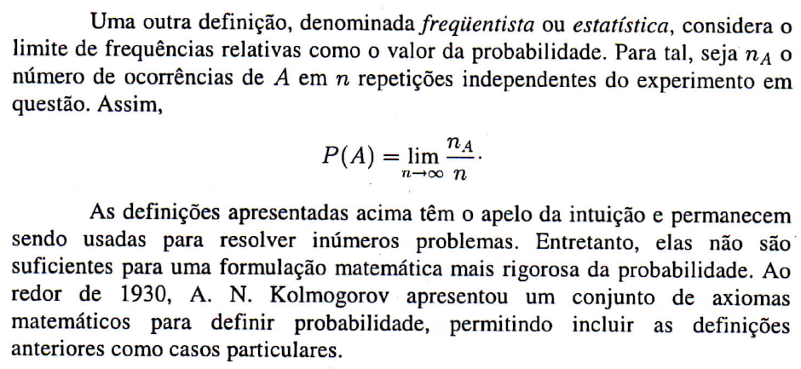
FREQUENTISTA: repetir o experimento

Slide 8
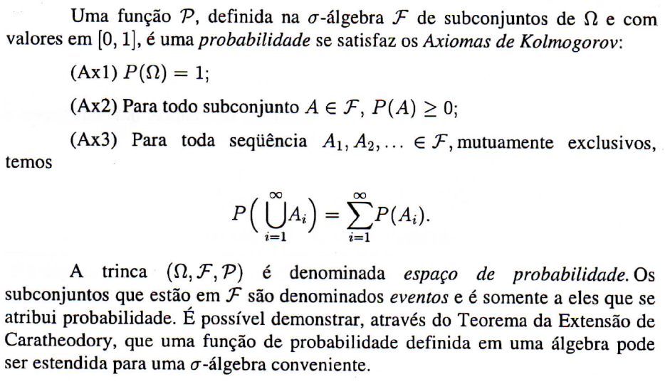
PROBABILIDADE: AXIOMAS DE KOLMOGOROV

Slide 9
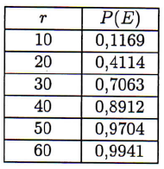
FREQUENTISTA: repetir o experimento
Exercício: SIMULAR no R ou MATLAB o Problema dos Aniversários.
O que ocorre se tivermos k pares de gêmeos(2)? Podemos adotar uma distribuição?
Exercício: SIMULAR no R ou MATLAB o Problema da namorada desconfiada.

Slide 10
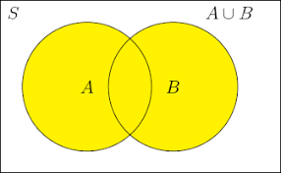
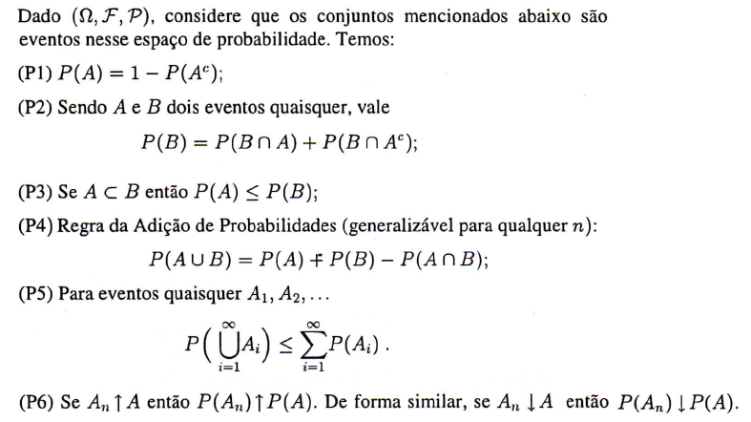
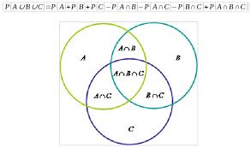
PROPRIEDADES DA PROBABILIDADE

Slide 11
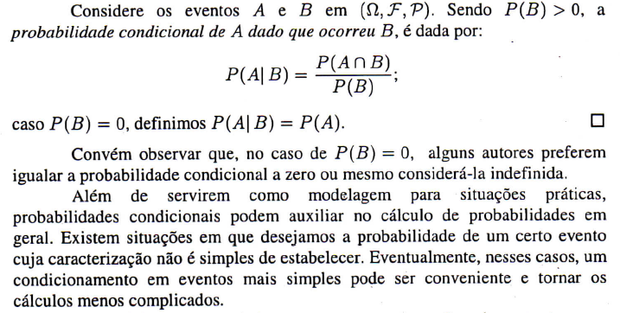
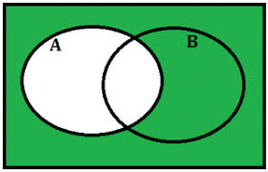
PROBABILIDADE CONDICIONAL

Slide 12
REGRA DO PRODUTO DE PROBABILIDADES

Slide 13
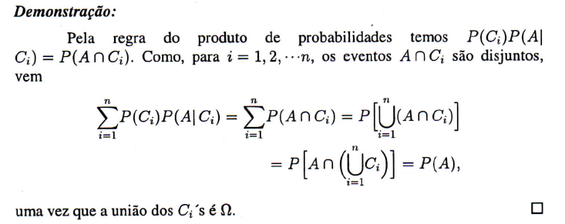
LEI DA PROBABILIDADE TOTAL

Slide 14
TEOREMA DE BAYES

Slide 15
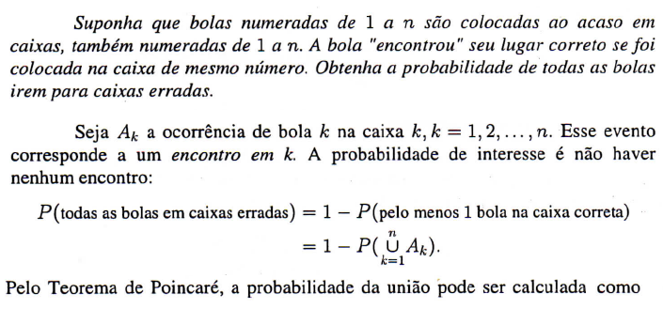
PROBLEMA DOS ENCONTROS
Exercício: SIMULAR no R ou MATLAB o Problema dos encontros.

Slide 16
INDEPENDÊNCIA DE 2 EVENTOS

Slide 17
INDEPENDÊNCIA DE VÁRIOS EVENTOS
$$A_{1}$$
$A_{2}$
$$A_{3}$$
INDEPENDÊNCIA CONDICIONAL
Podemos dizer que $A_{1},A_{2},A_{3}$são independentes 2 a 2?
$$P\left(A_{i}A_{j}\right)=P\left(A_{i}\right)P\left(A_{j}\right),∀(i,j)$$
Dizemos que os eventos A e C são condicionalmente independentes de B se
$$P\left(A∩C | B\right)=P\left(A | B\right)P\left(C | B\right)$$
Para um número maior de eventos:
Podemos dizer que $A_{1},A_{2},A_{3}$são independentes conjuntamente? $P\left(A_{1}A_{2}A_{3}\right)≠P\left(A_{1}\right)P\left(A_{2}\right)P\left(A_{3}\right)$
$$P\left(A_{1}A_{2}⋯A_{n} | B\right)=P\left(A_{1} | B\right)⋯P\left(A_{n} | B\right)$$

Slide 18
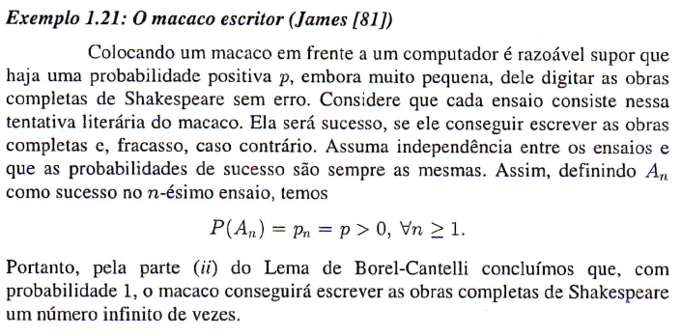
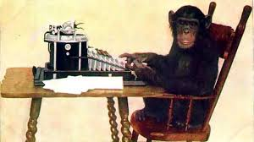
Lema de Borel-Cantelli
https://pt.wikipedia.org/wiki/Lema_de_Borel-Cantelli

